Slide 1
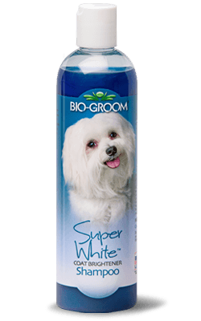
Биогрум Супер Вайт
Свойства
Выгода
1
Красители Blue 1 и Red 33
Содержит протеин
В составе кокосовое масло
Содержит пантенол (витамин В5)
Концентрирован (разводится с водой 1 к 4)
способствуют поддержанию естественного белого окраса шерсти
увлажняет кожу, предотвращает спутывание шерсти
натуральный очищающий компонент, не вызывает раздражения кожи
защищает от негативного воздействия ультрафиолетовых лучей
шампуня хватит на длительный срок
2
3
4
Биогрум Супер Вайт шампунь отбеливающий
5

